Slide 1

COVID-19 新冠疫情
——数据分析及可视化
小组成员(按学号排列)
1854025杨晶 1950081田同轩
1951725 邓若涛
1952730 金湘雯

Slide 2
CONTENT
目录
01
项目背景
02
前端页面设计
Project Background
Frontend Design
03
框架与数据库设计
04
预测模型原理
Backend Design
Predict Model
05
团队合作
06
原型展示
Teamwork
Prototype Display

Slide 3
1
项目背景及整体架构
Brief introduction of our project
Notes:
首先是我们的项目背景

Slide 4
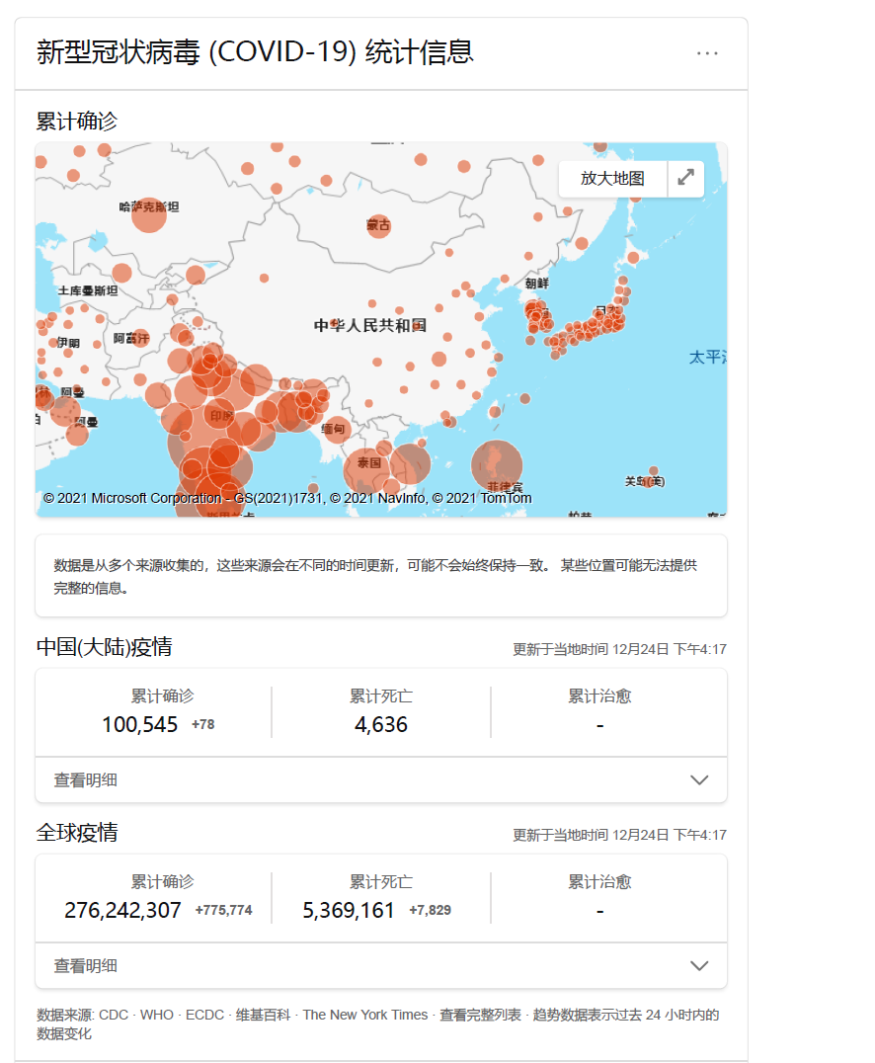

项目背景
PROJECT INTRODUCTION
Notes:
项目背景是基于目前全球范围内仍然非常严重的新冠疫情，关于新冠疫情的实时大数据仍在不断更新当中，但是数据本身如果不可视化成直观的效果，普通人群可能很难理解这些数据所意味的疫情严重程度

Slide 5

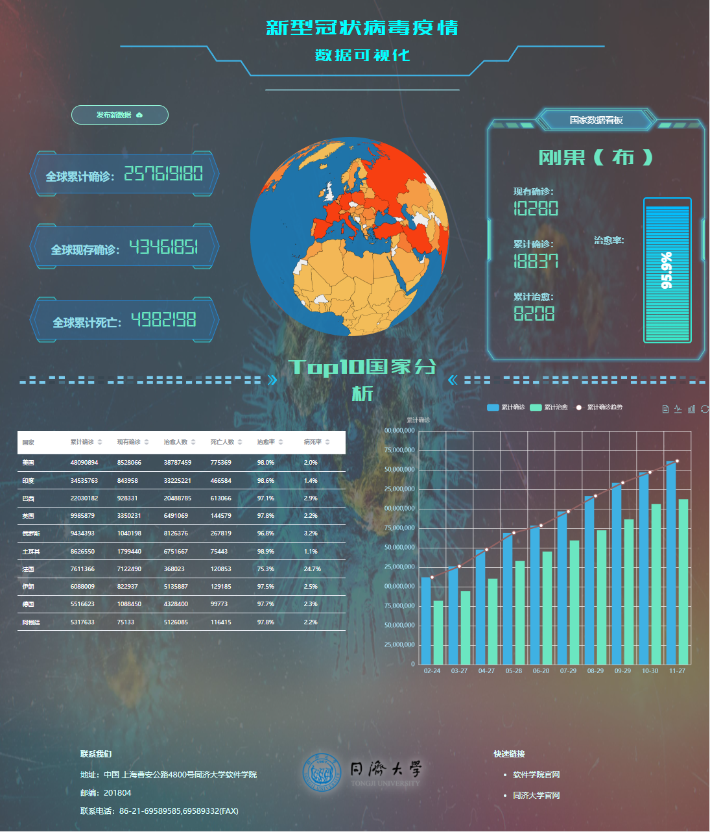
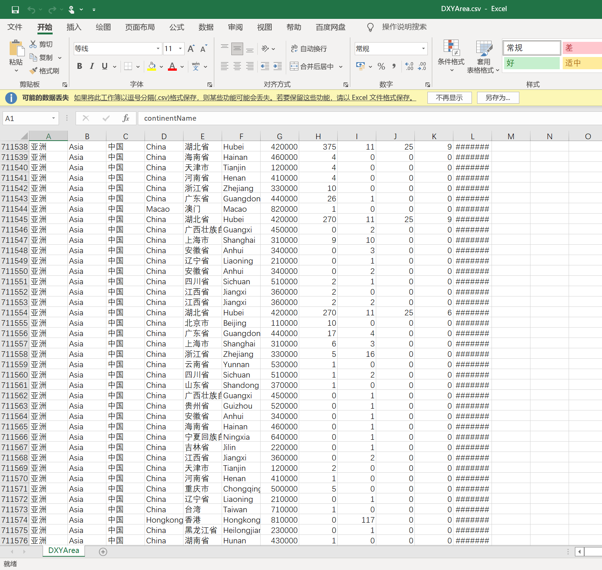
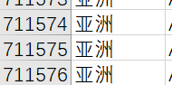
项目目标
PROJECT INTRODUCTION
Notes:
本项目的第一个目的即是将海量的数据以可视化的形式直观的展现出来

Slide 6
项目目标
PROJECT INTRODUCTION
发布端
服务端
疫情数据发布
后台数据处理
物联网
代理端
节点间通信
疫情数据订阅
疫情数据传输
Notes:
本项目的第一个目的即是将海量的数据以可视化的形式直观的展现出来

Slide 7
2
前端页面设计
Frontend Design

Slide 8

疫情数据
分析预测及其可视化展示
背景：冠状病毒图片 菜单：世界页面、中国页面、时间展示
O 1
O 2
世界疫情页面
国内疫情页面
1）3D地球热力图展示 2）全球疫情现况、国家详细数据
3）发布数据按钮&抽屉 4）TOP10国家详细数据表格 5）TOP10国家疫情现有及预测数据展示
1）中国确诊热力图展示(可切换) 2）中国疫情折线图&预测 3）各省市详细数据表
4）各省市热力图，柱状图展示 5）全国实时疫情播报
6）邮箱订阅框

Slide 9
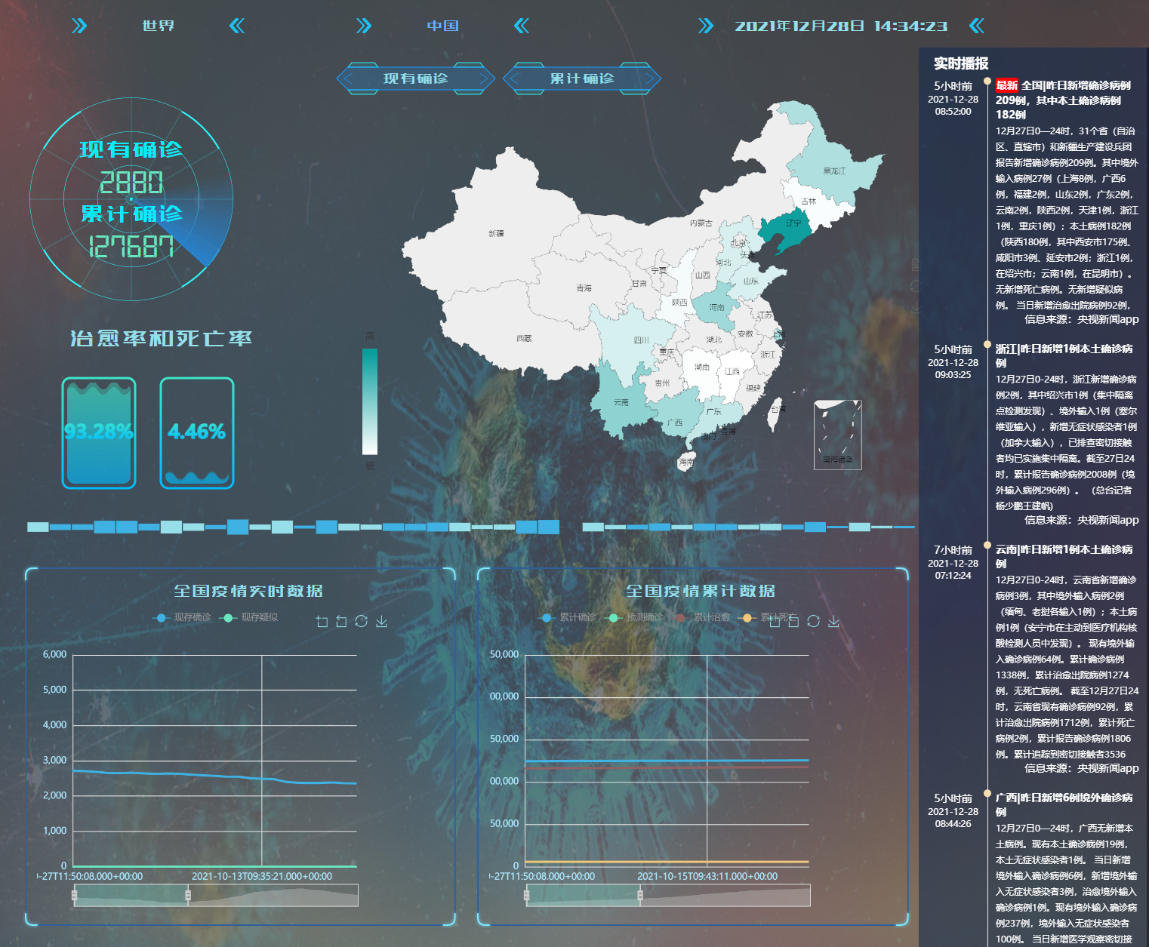
疫情数据
分析预测及其可视化展示
O 2
国内疫情页面——全国数据
1）全国疫情数据看板
2）全国疫情热力图展示(可切换) 3）全国疫情现有及预测数据展示 4）全国实时疫情新闻播报

Slide 10
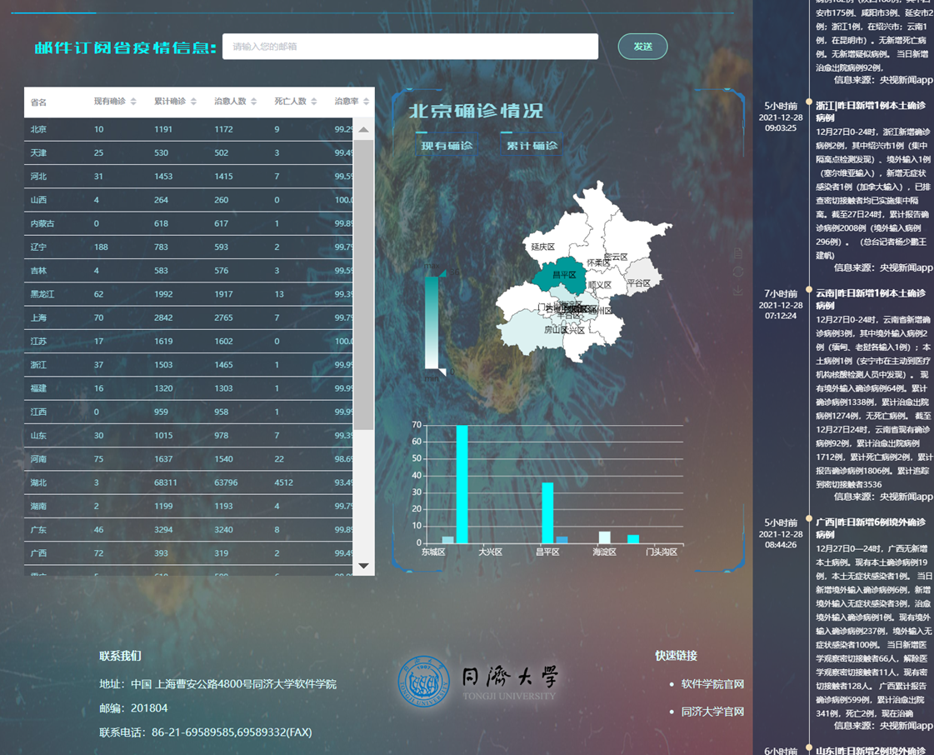
疫情数据
分析预测及其可视化展示
O 2
国内疫情页面——省内数据
1）邮件订阅输入框&按钮
2）各省市详细数据表
3）不同省各市区疫情的热力图，柱状图展示

Slide 11
3
框架设计与数据库
Requirement Analysis
Notes:
下面是我们的需求分析部分

Slide 12
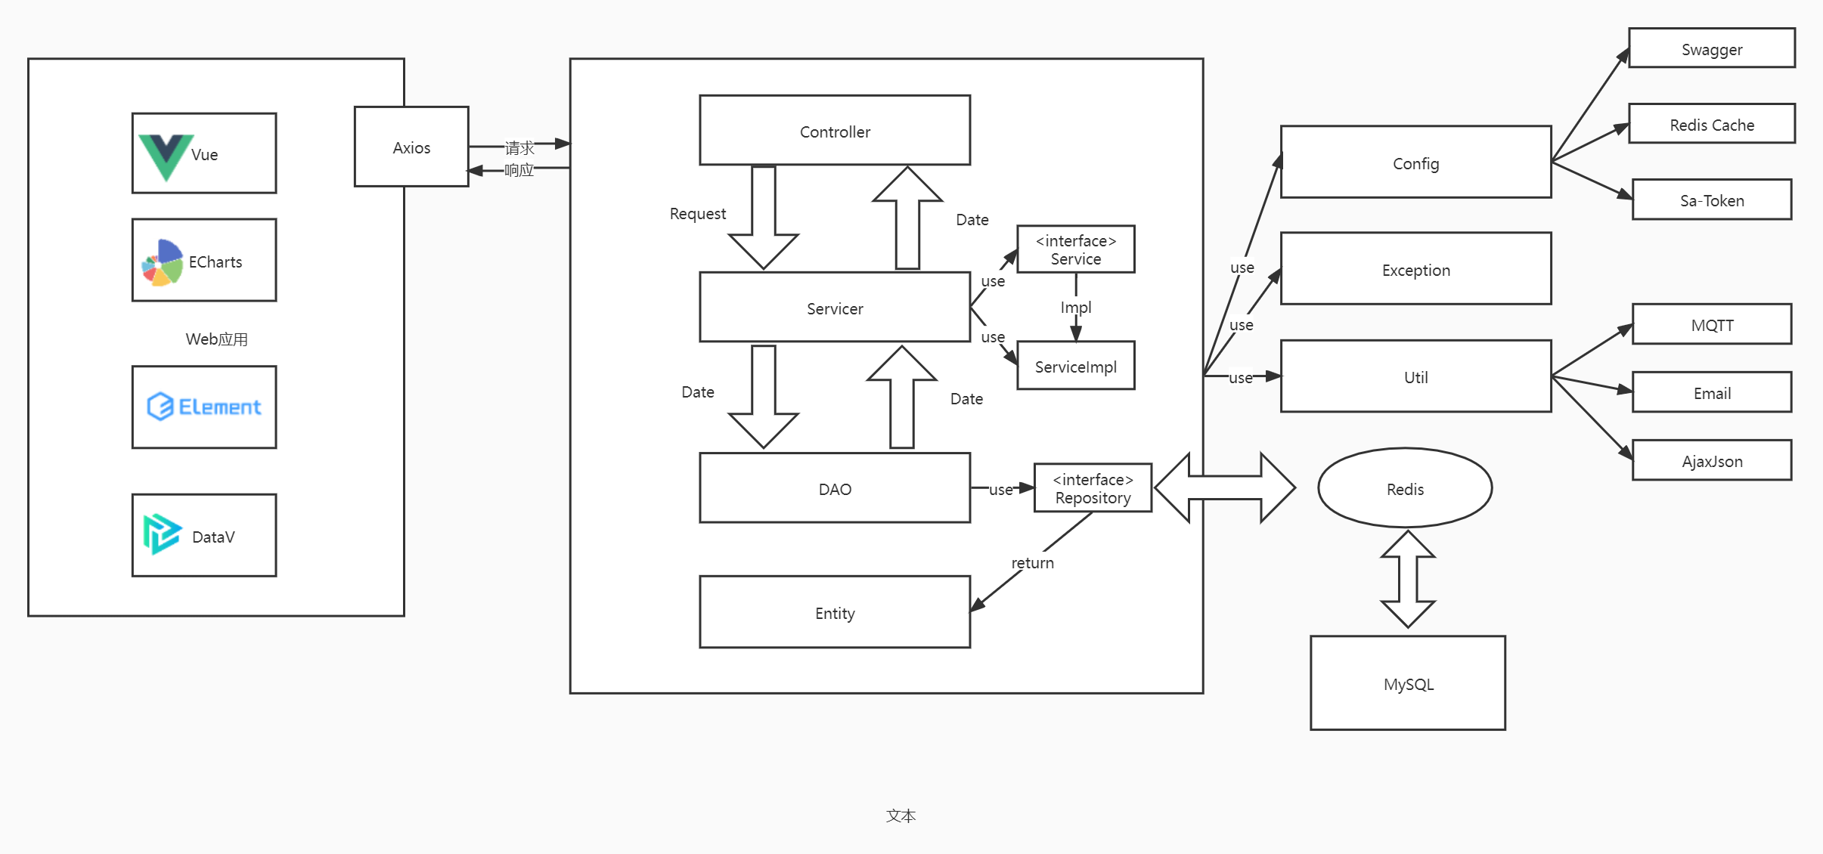
项目架构
PROJECT LAYERS
Notes:
这是我们的项目架构图考虑多跨平台性和支持多台主机同时部署的要求，项目设计为Web应用，前端采用Vue框架，使用Echarts做数据可视化，使用Axios进行与后端的网络请求。后端采用…这些东西我不懂

Slide 13
前端设计
FRONT DESIGN
这是我们的项目架构图考虑多跨平台性和支持多台主机同时部署的要求，项目设计为Web应用，前端采用Vue框架，使用Echarts做数据可视化，使用Axios进行与后端的网络请求。
Notes:
这是我们的项目架构图考虑多跨平台性和支持多台主机同时部署的要求，项目设计为Web应用，前端采用Vue框架，使用Echarts做数据可视化，使用Axios进行与后端的网络请求。

Slide 14
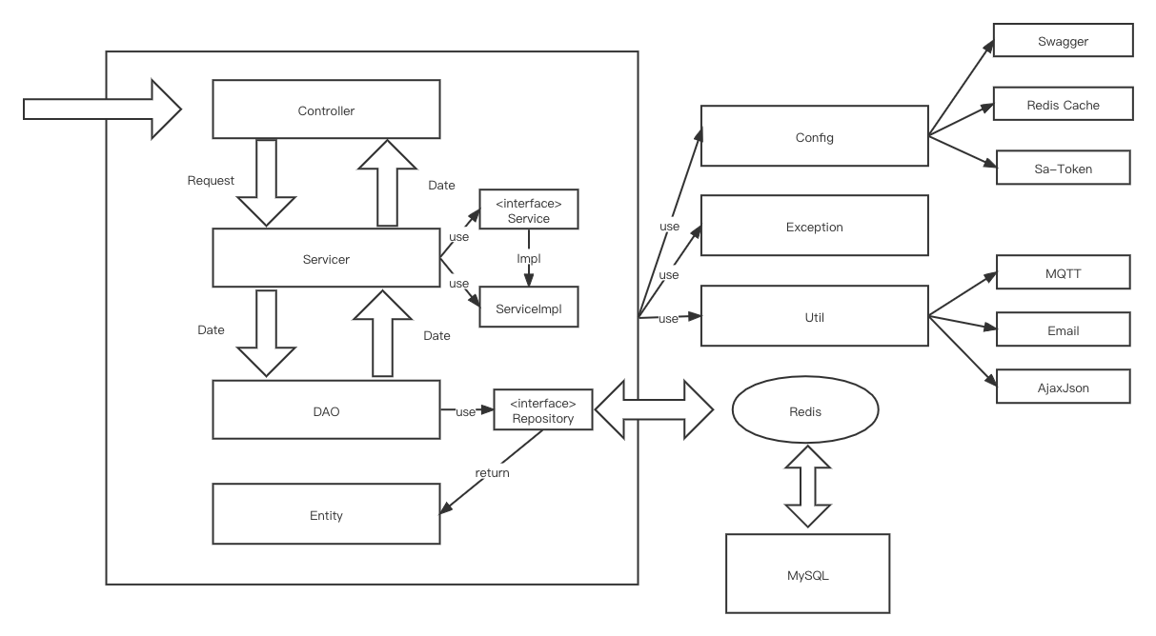
后端设计
BACKEND DESIGN
Springboot + JPA
0 1
Controller
与外部交互 调用Servicer
0 2
Servicer
处理业务逻辑
0 3
DAO
jpa框架封装好的repository的接口类
0 4
Enitity
承载具体的数据
Notes:
第四个是PSO（粒子群优化算法）

Slide 15
后端设计
BACKEND DESIGN
Springboot + JPA
0 5
Config
跨越配置，鉴权配置，缓存管理配置，文档接口配置等
0 6
Util
MQTT平台的封装与使用 邮件系统的封装与使用
标准JSON返回格式的规定
0 7
Exception
全局异常的封装与规定
Notes:
第四个是PSO（粒子群优化算法）

Slide 16
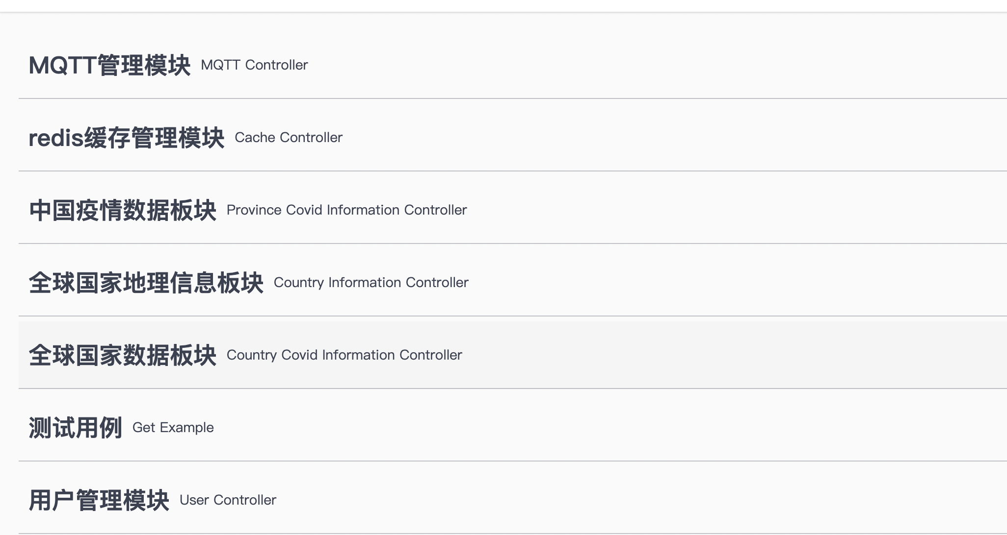
后端设计
BACKEND DESIGN
Notes:
第四个是PSO（粒子群优化算法）

Slide 17
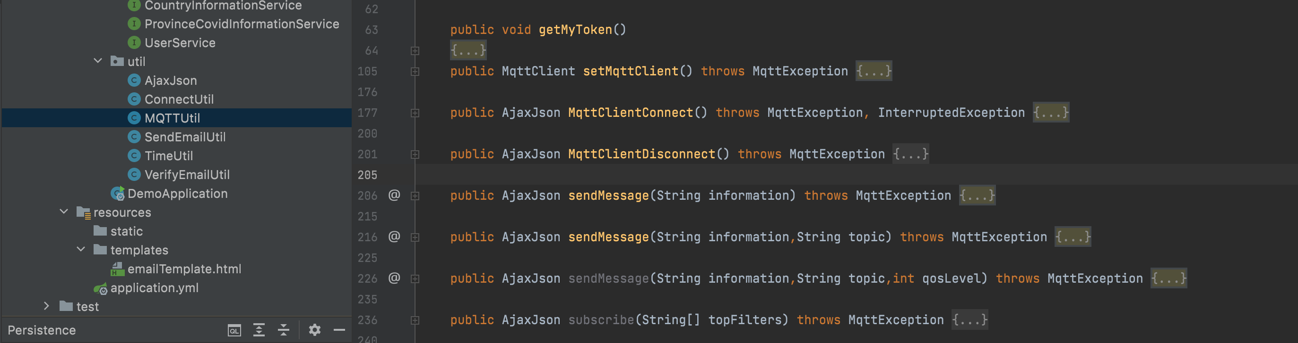
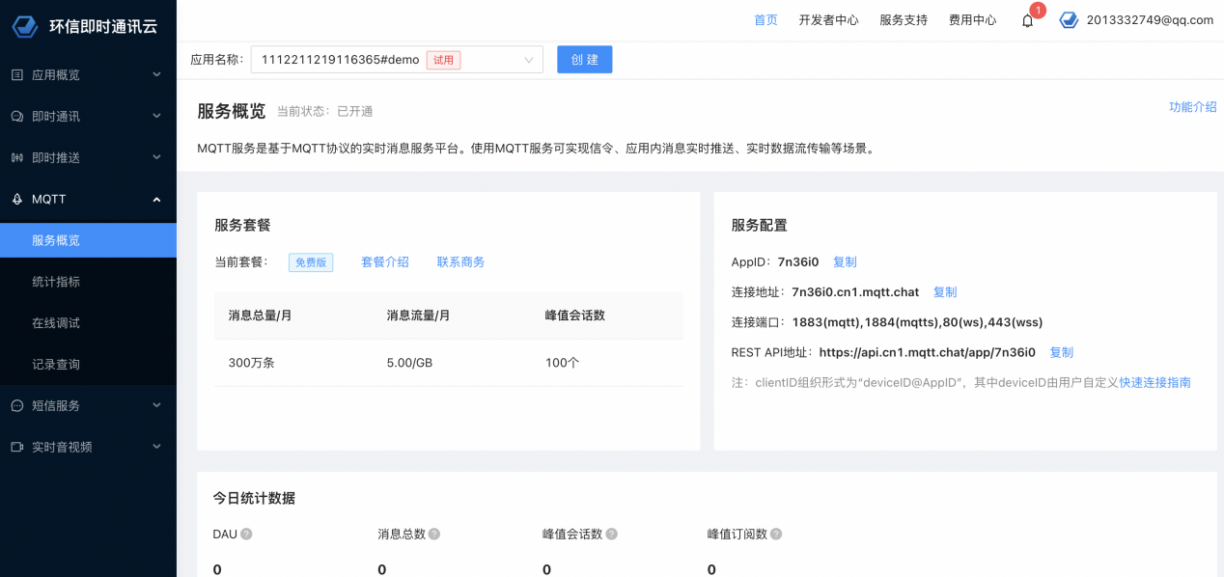
后端设计
BACKEND DESIGN
我们在后端的Util中对MQTT进行了封装与函数的定义，用户通过订阅特定的主题，管理员向该主题发送信息，通过MQTT的订阅广播的机制将信息传送给其他人
Notes:
第四个是PSO（粒子群优化算法）

Slide 18
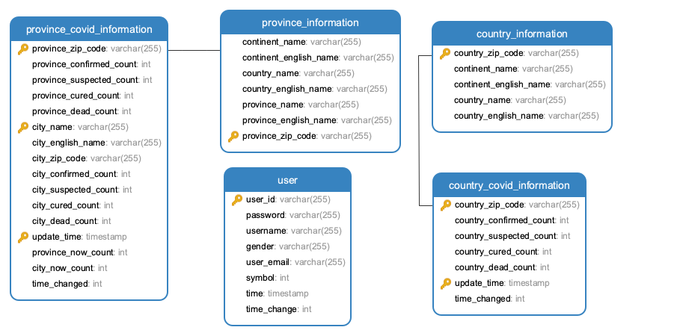
数据库设计
DATABASE DESIGN
编号 | 表名 | 表的用途
1 | Country_information | 存放国家的地理信息
2 | Country_covid_information | 存放国家的疫情信息
3 | Province_information | 存放中国省份的地理信息
4 | Province_covid_information | 存放中国省份的疫情信息
5 | User | 管理员的账号
Notes:
第四个是PSO（粒子群优化算法）

Slide 19
4
预测模型原理
Predict Model

Slide 20
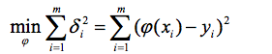
算法介绍
Algorithm Introduction
最小二乘多项式拟合
定义：根据给定的m个点,并不要求这条曲线精确地经过这些点，而是曲线y=f(x)的近似曲线y= φ(x)。按偏差平方和最小的原则选取拟合曲线，并且采取二项式方程为拟合曲线的方法,称为最小二乘法。
使偏差平方和最小

Slide 21
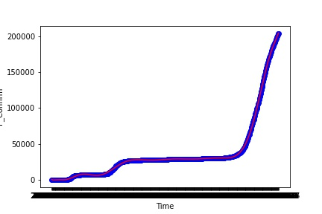
预测模型
PREDICT MODEL
对总数据进行处理，分割每个国家的数据
对每个国家的数据进行数据清洗，将一些错误数据筛选掉
对每个国家的数据进行最小二乘多项式拟合，通过对不同阶数多项式的拟合，来获取最符合的拟合曲线，获取多项式系数
通过获取的拟合曲线预测未来几天的预测确诊人数
澳大利亚拟合曲线

Slide 22
5
团队合作
How does our team work together？
Notes:
接下来介绍团队协作的过程

Slide 23
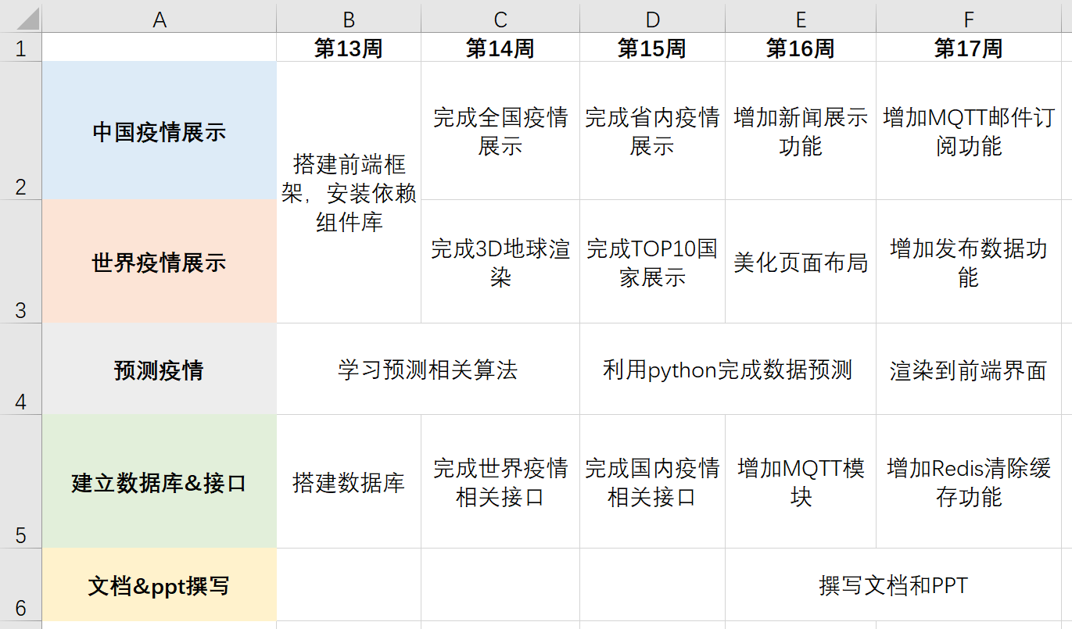
项目甘特图
Gantt chart
我们每周进行一次冲刺(Sprint)以确定本周的开发方向, 然后通过组会的方式解决项目开发中遇到的问题。Sprint结束时, 会产出一个最小化, 可发布(运行)的产品, 然后进入下一轮的Sprint过程, 直到软件开发结束。
Notes:
这是我们的项目甘特图，可以看到我们对于整体项目的每个部分每周都有明确的开发方向。

Slide 24
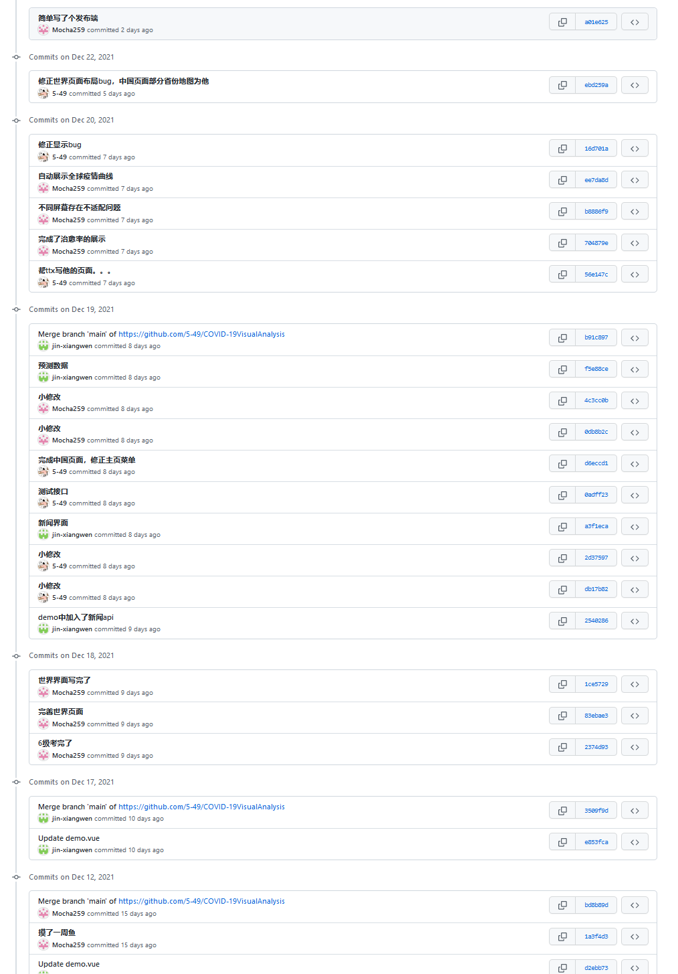
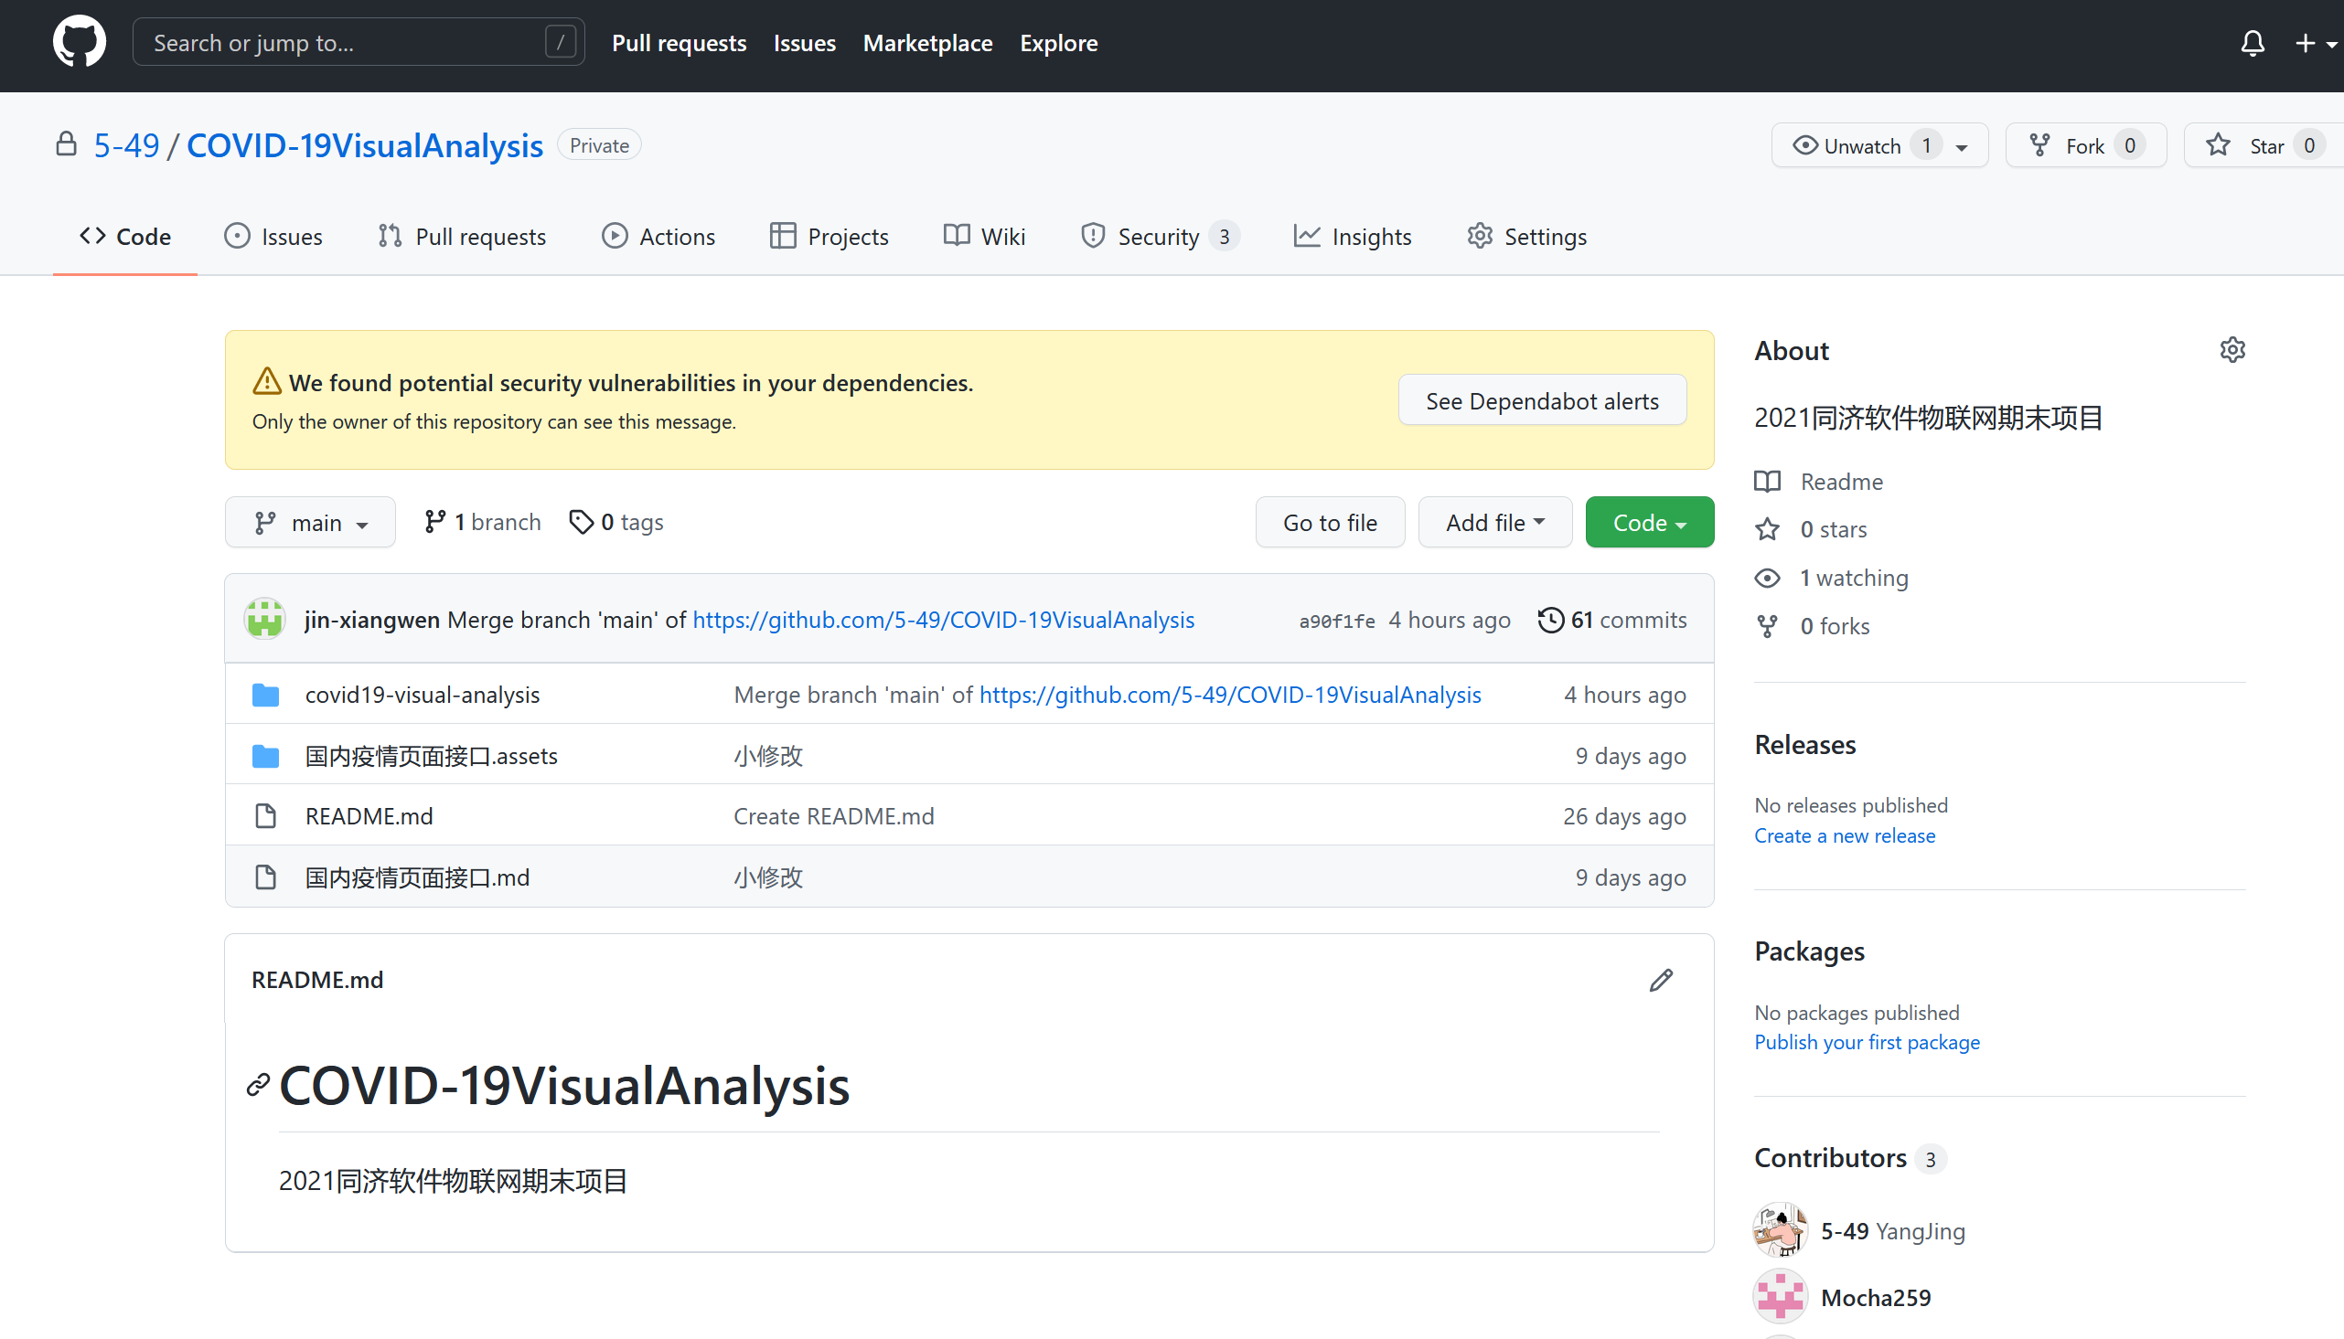
代码托管
USING GITHUB
小组使用GIT仓库托管我们的代码。
共计60+次commit
前端地址：https://github.com/5-49/COVID-19VisualAnalysis
Notes:
我们使用利用github进行代码托管，可以看到我们小组四人一共完成了六十多次commit。这是部分commit的截图。

Slide 25

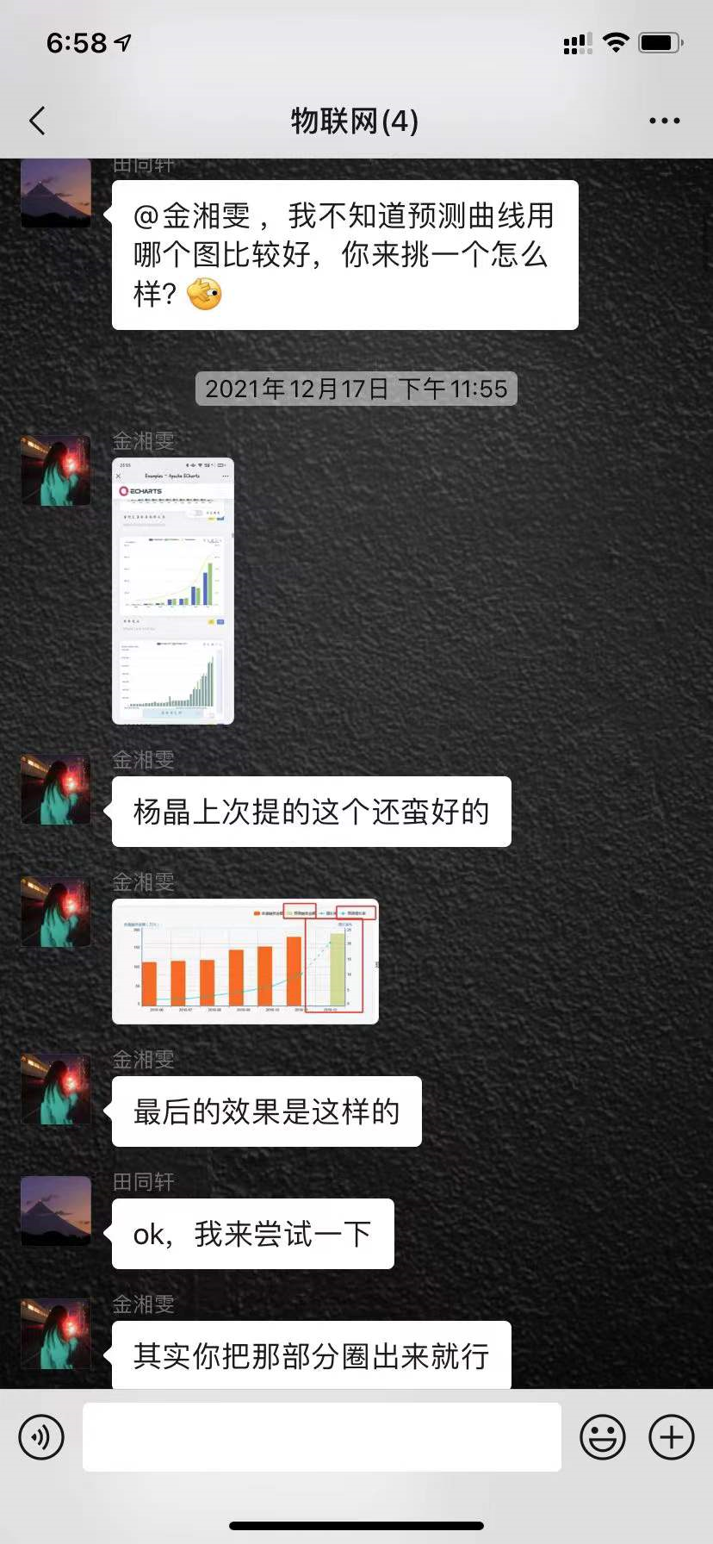

团队交流
TEAM COMMUNICATION
●在项目开发中如果碰到了问题或者困难，我们会收集这些问题，在线下协作开会的时候讨论解决。如果容易解决我们会通过微信群讨论解决。
Notes:
除了线下开会，我们团队线上也会保持沟通，这是部分聊天截图。

Slide 26
6
原型展示
What will our program look like?

Slide 27
感谢聆听！
小组成员(按学号排列)
1854025杨晶 1950081田同轩
1951725 邓若涛
1952730 金湘雯

